Slide 1
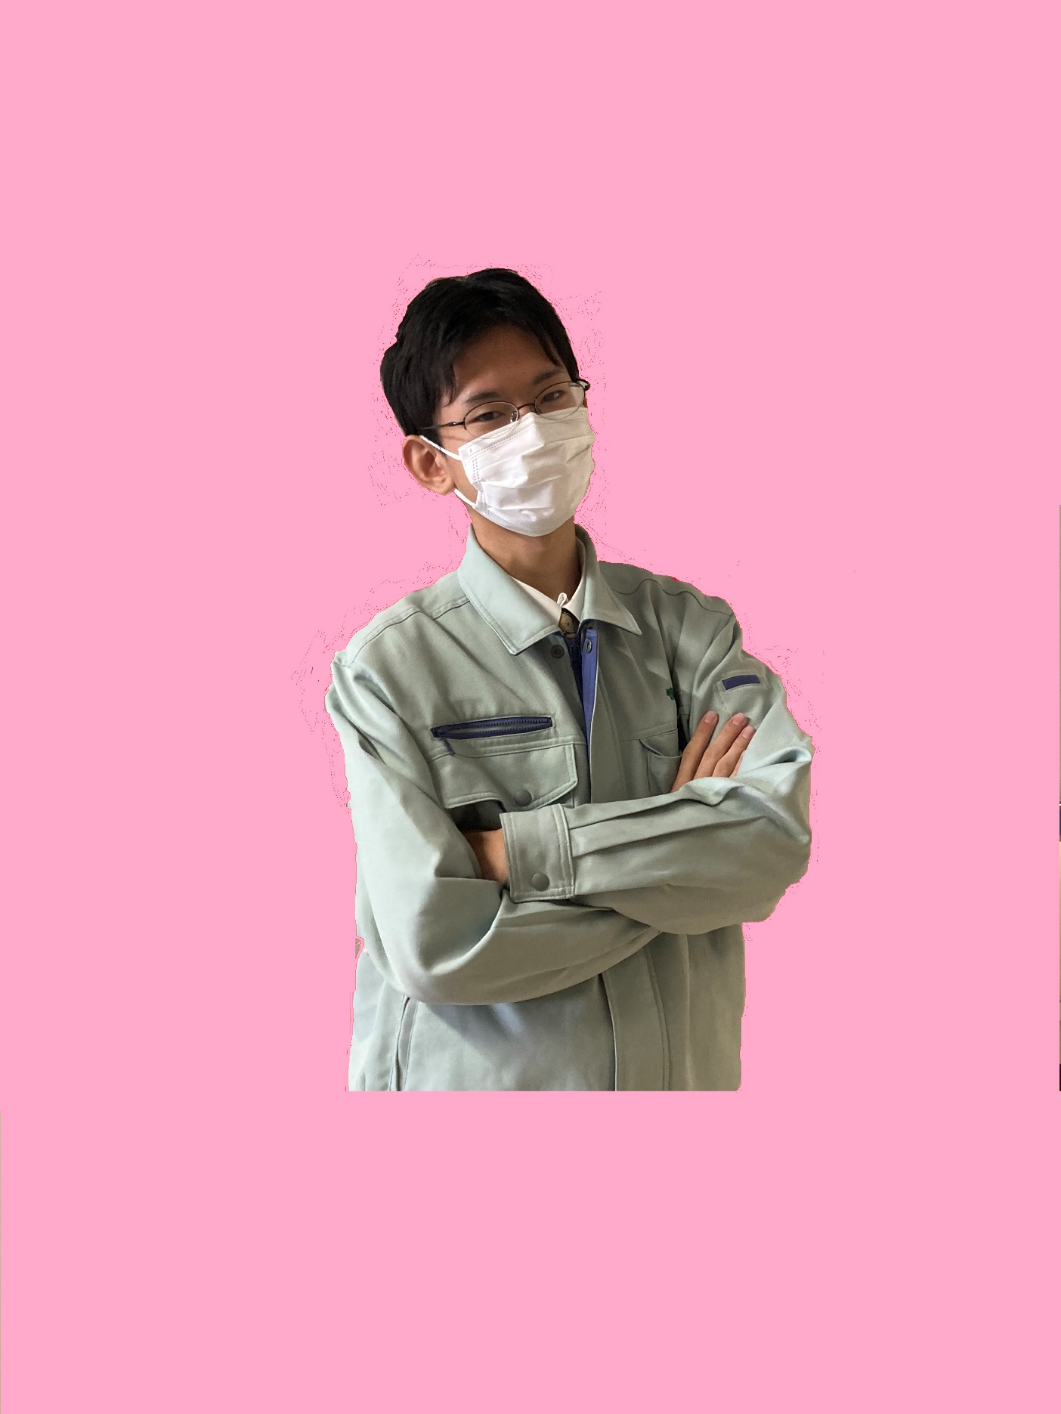
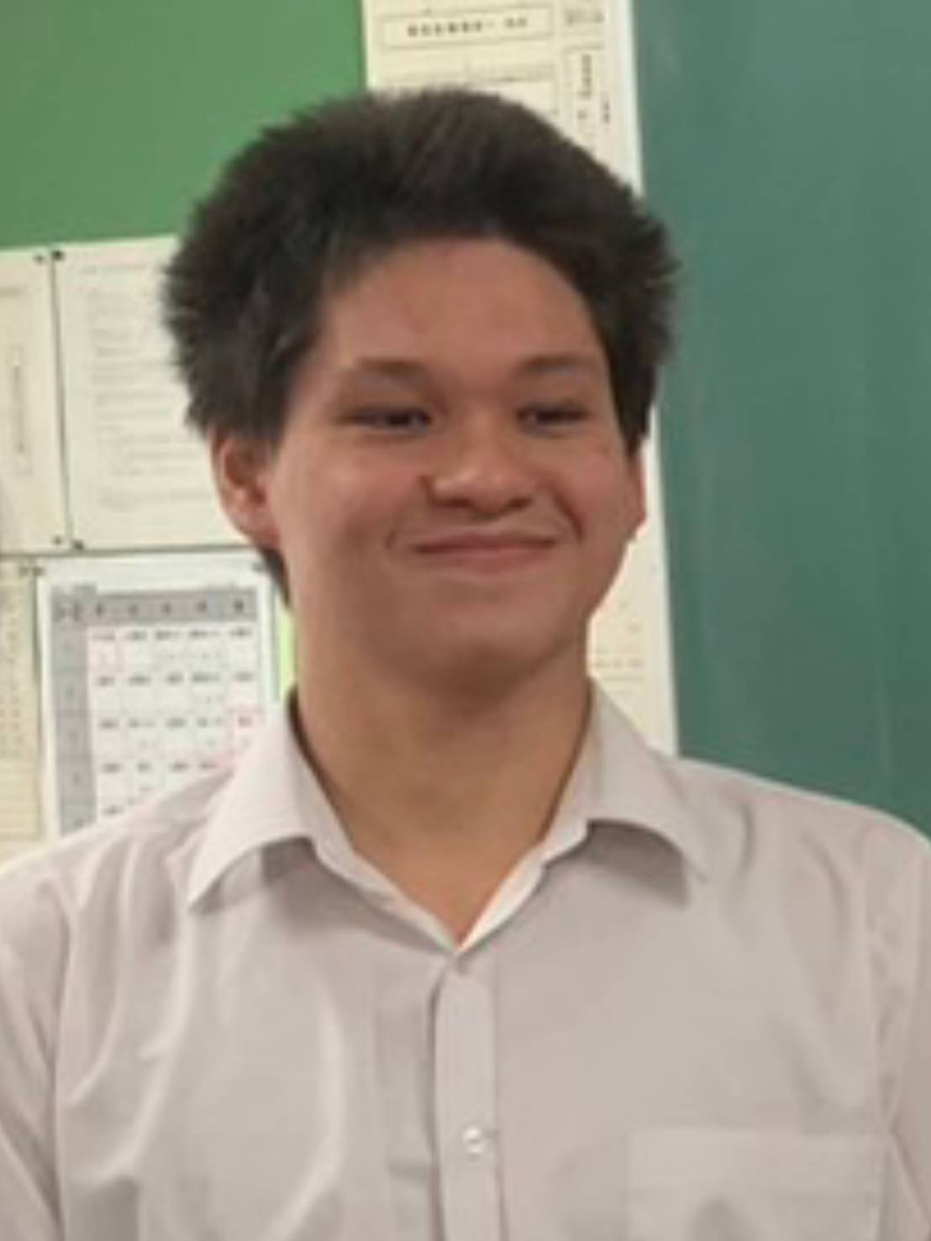
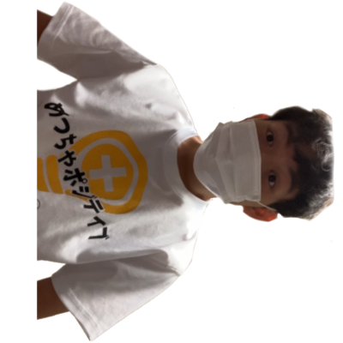
チーム名 グットナチュラルパーソン！
ゲーム名 Devile・Trex

Slide 2
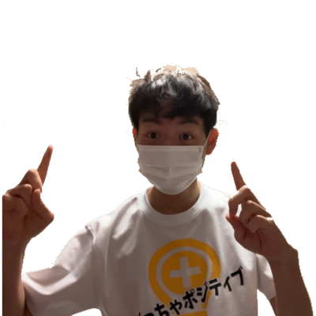
1 作成目的、背景
AIの機能やUnityを扱い
３Ｄの脱出ホラーゲームを
作ろうと考えた

Slide 3
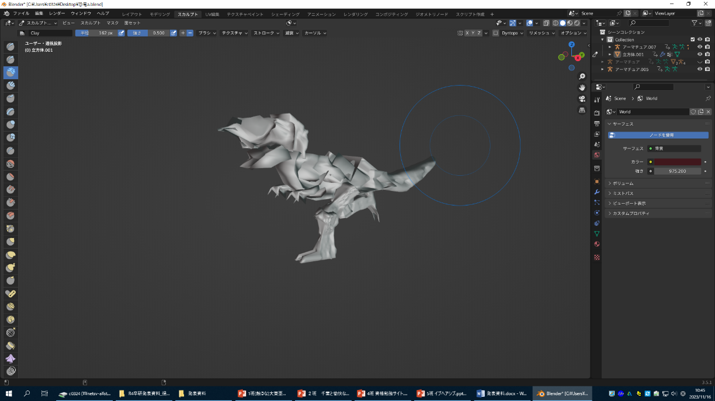
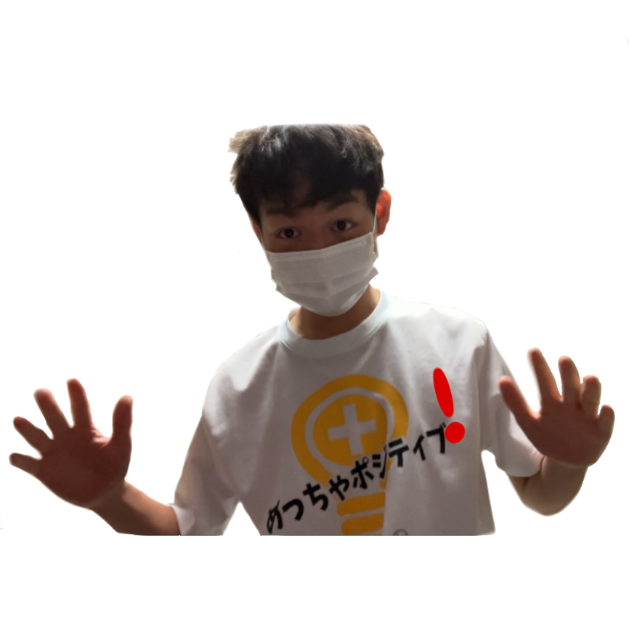
2 作品の概要と特徴
学校からの脱出を目指すゲーム！
ティラノがいる！？
←しかもティラノには ＡＩ機能が搭載 されている！！！

Slide 4
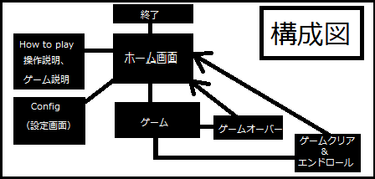
構成図！！！！！！↓

Slide 5
ハードウェアソフトウェア構成
-使用情報機器
・Microsoft Windows 10
-使用ソフト等
・unity・Blender・Visual Studio・AviUtl ・GitHub Desktop・Micro Paint
-使用プログラミング言語
・C#言語・Visual Basic言語

Slide 6
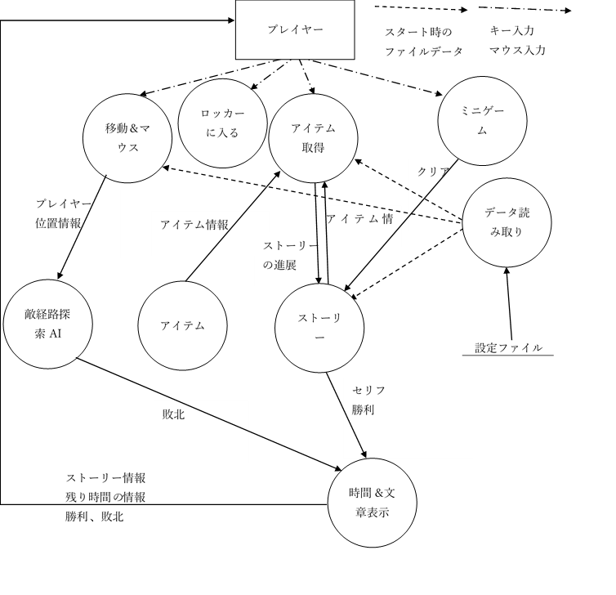
ＤＦＤ→
プレーヤー
アイテム
ミニゲーム
ストーリー
文章
画面表示

Slide 7
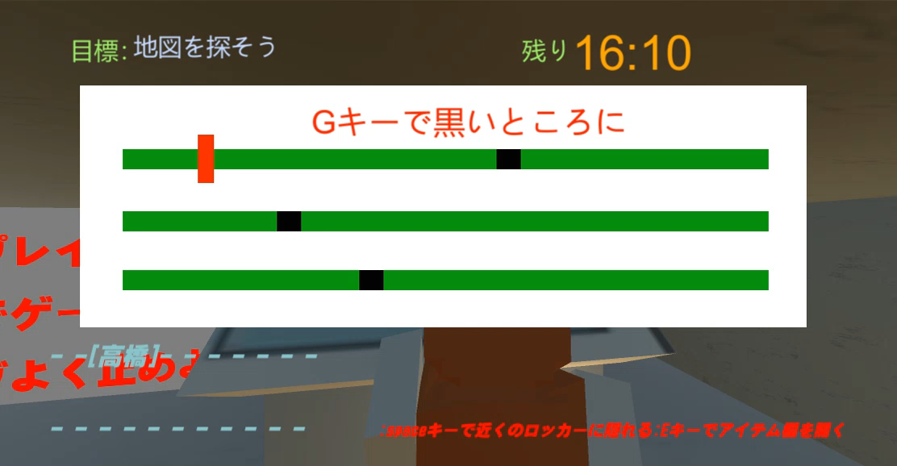

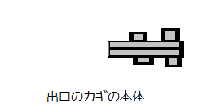
ミニゲーム↓
UnityUIのImageで構成
クリアしたらアイテム

Slide 8

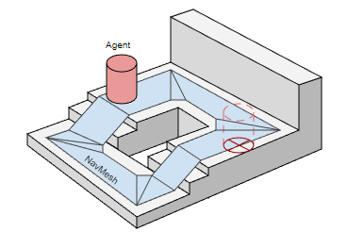
ティラノの経路探索AI
事前に移動できる範囲を計算 -NavMesh
ゲームオブジェクトが移動経路を決定 -Nav Mesh Agent

Slide 9
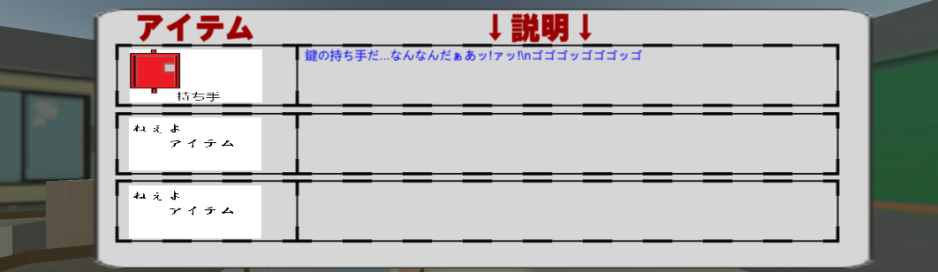
アイテム
ゲーム内にはアイテムが出てくるがアイテムクラスで管理している
アイテムインスタンスは画像と説明と名前を持っている
名前(判別用)

Slide 10
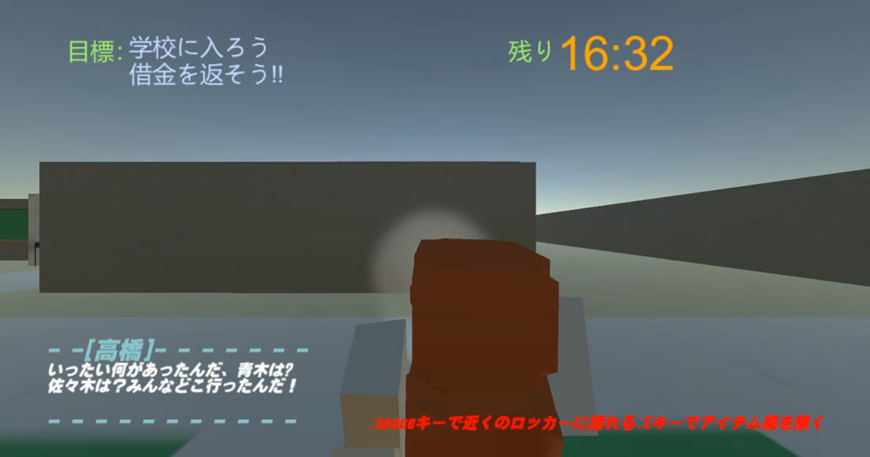
文章の画面表示
バッファに入れてから一定間隔で
音を鳴らしながら画面の文字列に足す
説明や目標を説明

Slide 11
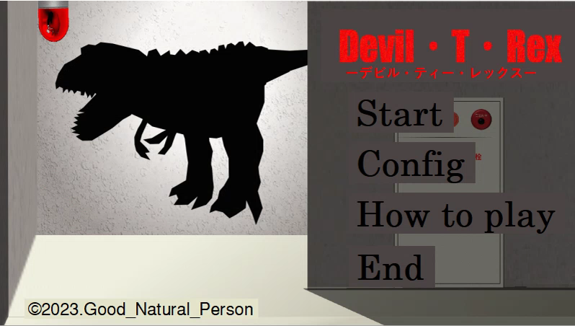

スタート画面
←なんと
動く画像に
なっている！

Slide 12
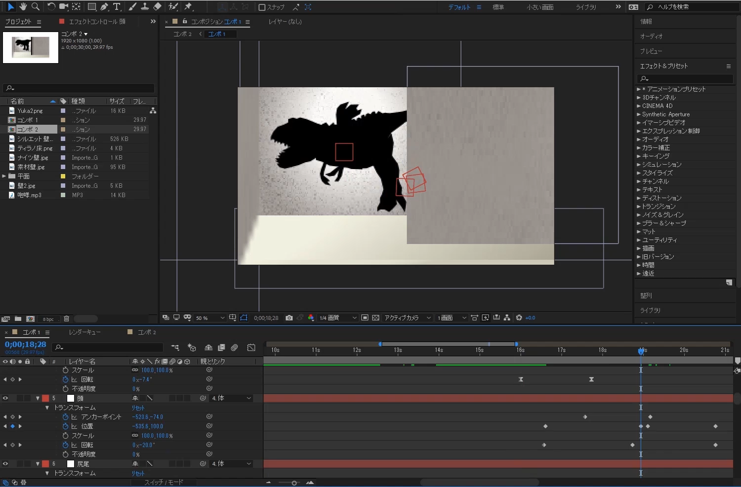
タイトル画面などの説明
↓図形を作って、一つ一つ動かしている！！

Slide 13
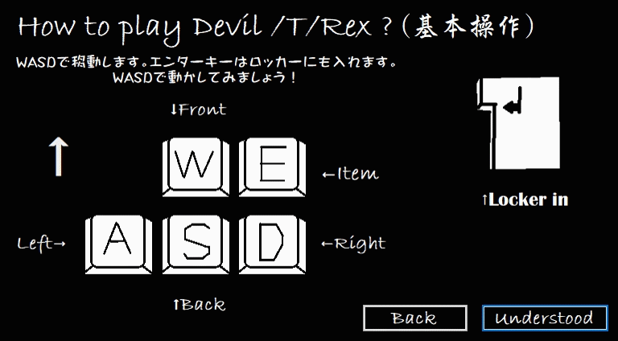

How to playの説明
WASDEキーのいずれか
が押されると赤くなる
わかりやすい！

Slide 14
How to playの説明
わかりづらいに比べ
約2.555555555555556倍！
※小数点第15位まで求めるものとする
圧倒的好評！
※21人に調査
11/30に情報技術科の生徒と先生が対象

Slide 15
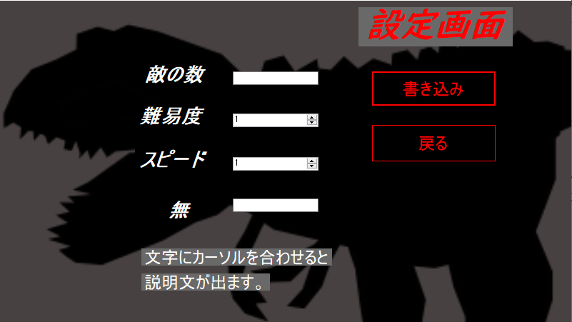

設定画面の説明
←敵の数などを設定できる！

Slide 16
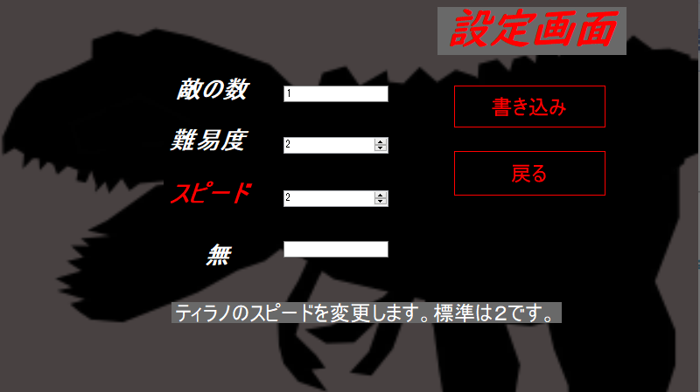

設定画面の説明
マウスカーソルで文字か白い四角に触れると
説明文が出る。

Slide 17
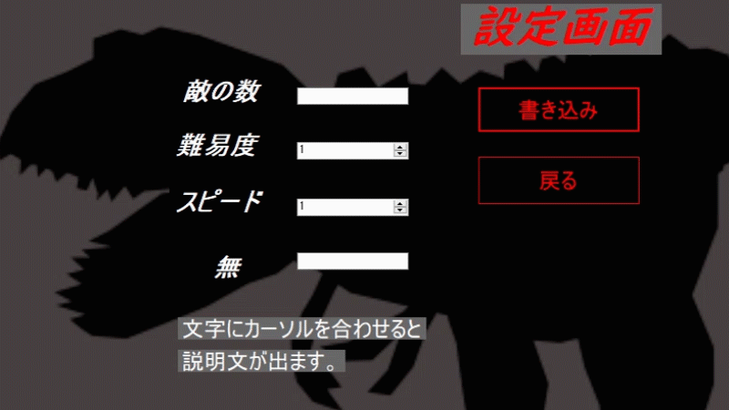
設定画面の説明
書き込みの後、「戻る」を押すと
目が光って怖い。

Slide 18




ゲームオーバー画面
警告
良 倫
怖い思いをする
恐れあり。
苦手な人閲覧注意。

Slide 19
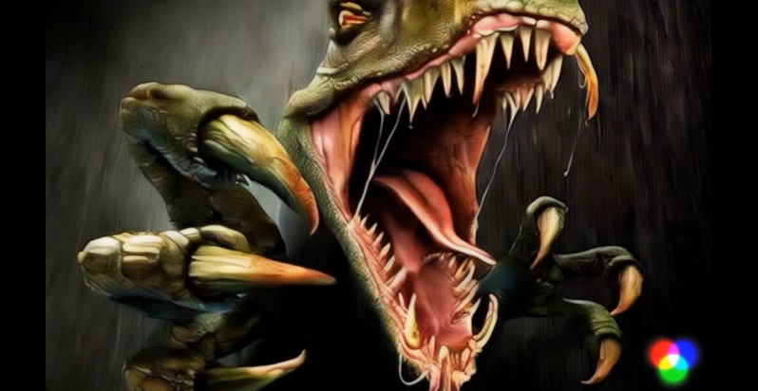
ゲームオーバー画面
身の毛もよだつような映像

Slide 20
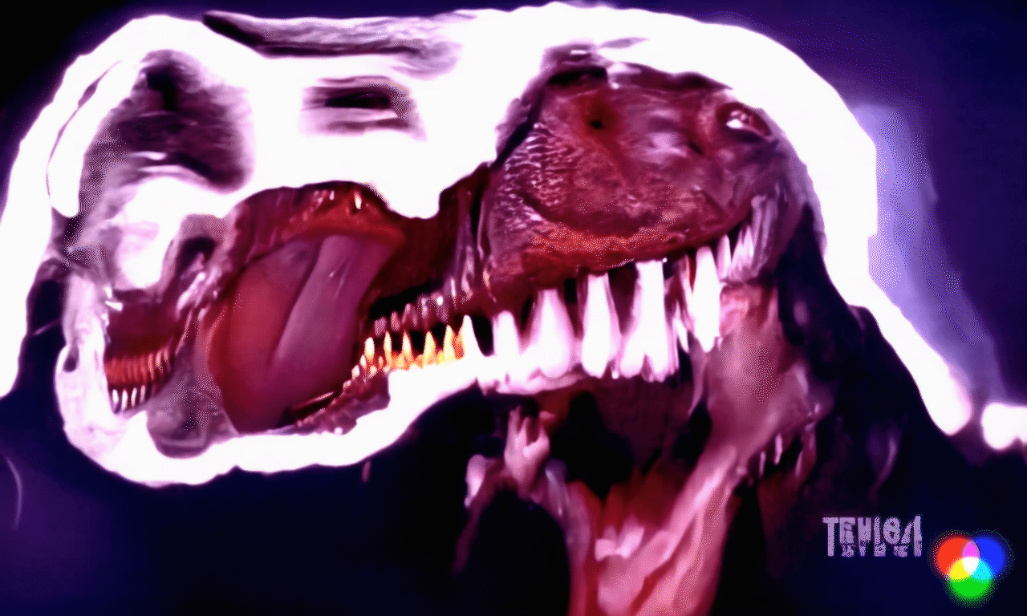
ゲームクリア画面
↑AIがティラノサウルスを
お絵描きした結果

Slide 21
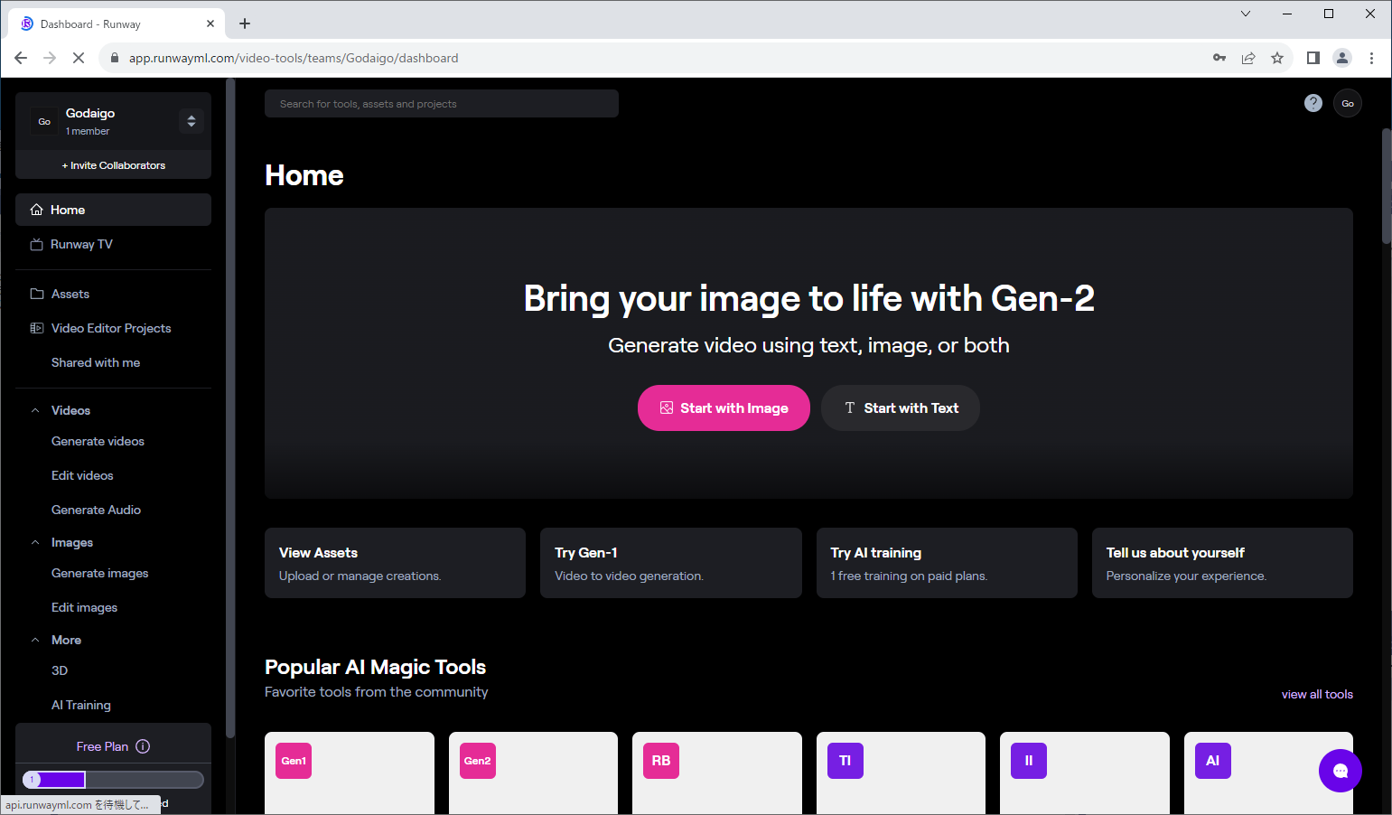
ゲームクリア画面
こちらのRunwayというサイトでエンドロールのAIの画像を作成↓

Slide 22
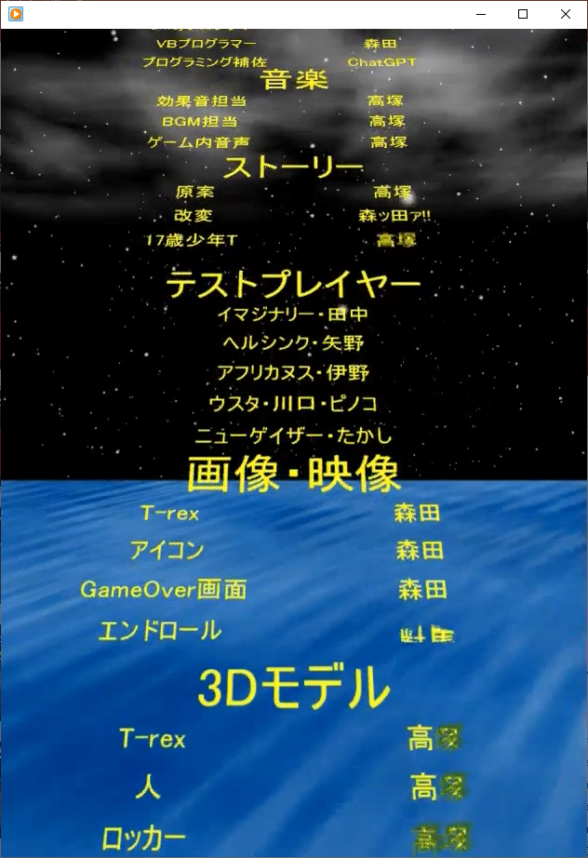
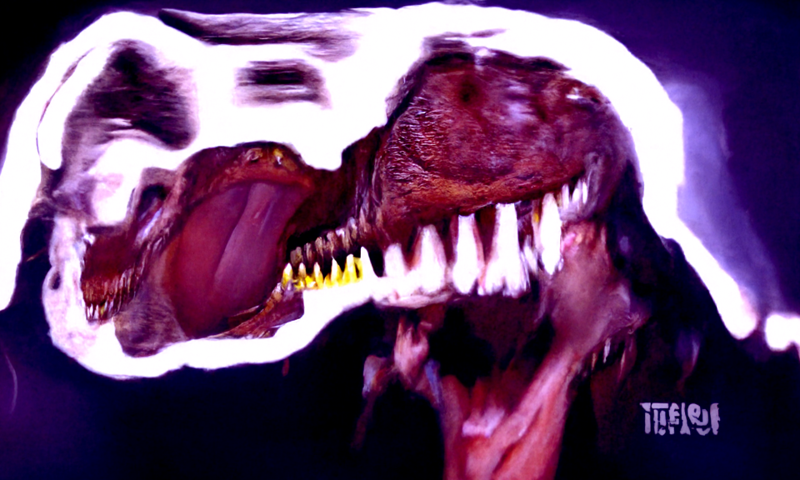
ゲームクリア画面
↑AIが作った画像
スタッフロールとAIの画像や動画を流している

Slide 23
ゲームクリア画面
実際のプレイでお見せします
※對馬君（班長）がクリアできた場合

Slide 24
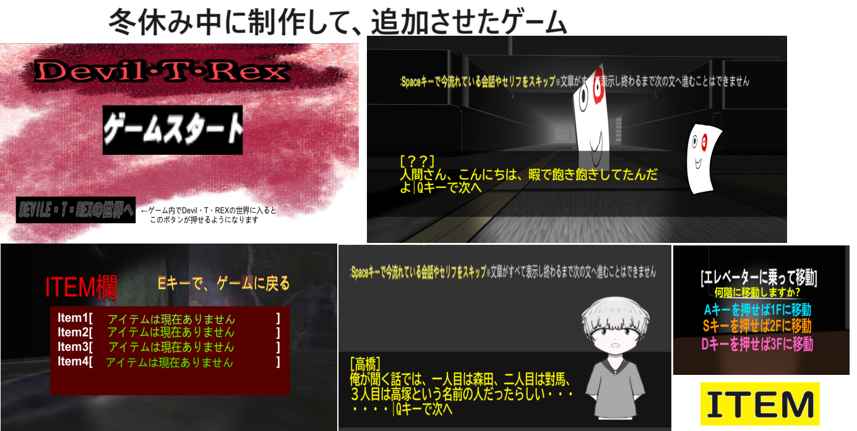

Slide 25
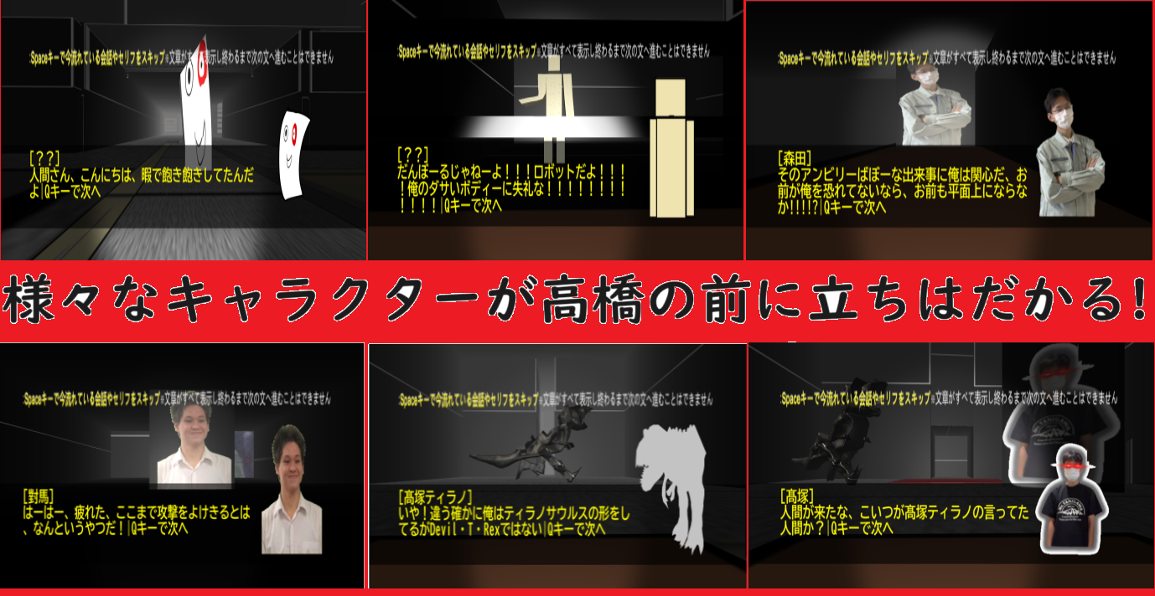

Slide 26
移動操作説明
Qキーで気になるところを調べれる
シフトキー、前進することが可能
Eキーでアイテム欄開ける
マウスカーソルで視点変更

Slide 27
会話やセリフ時の機能について
Qキーで会話進めることができる
スペースキーで会話セリフスキップ

Slide 28
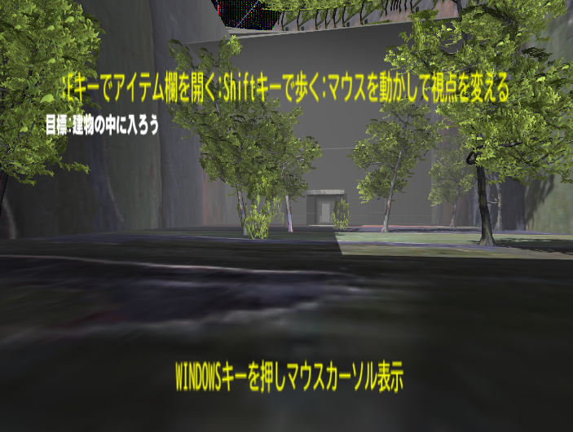
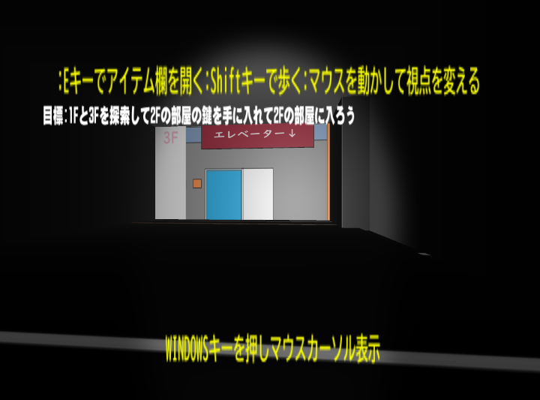
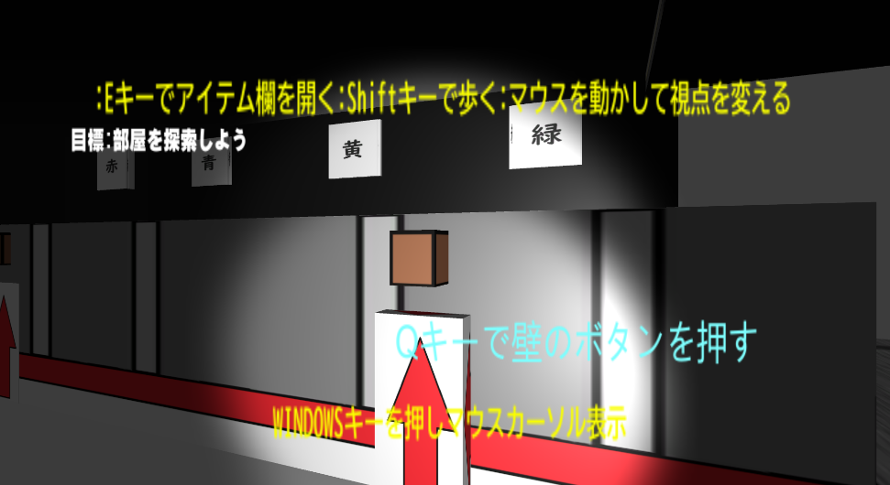
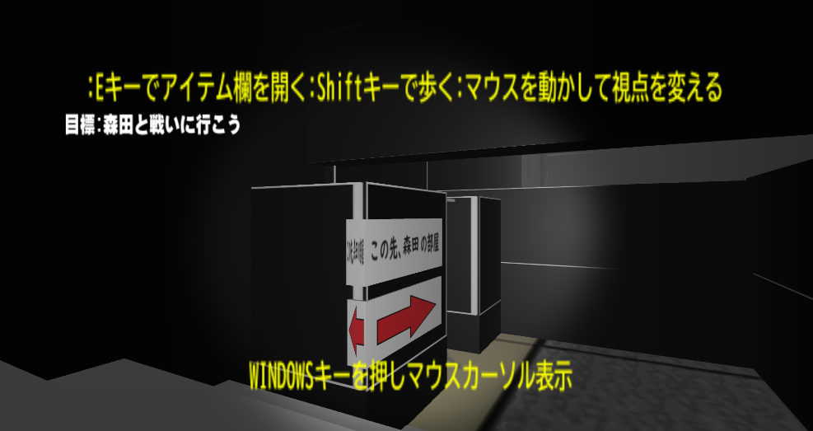
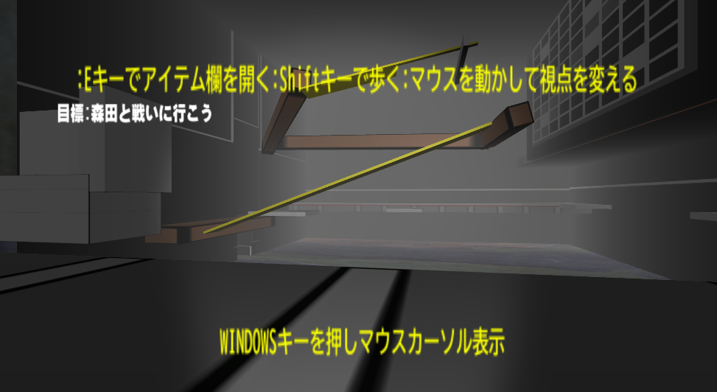
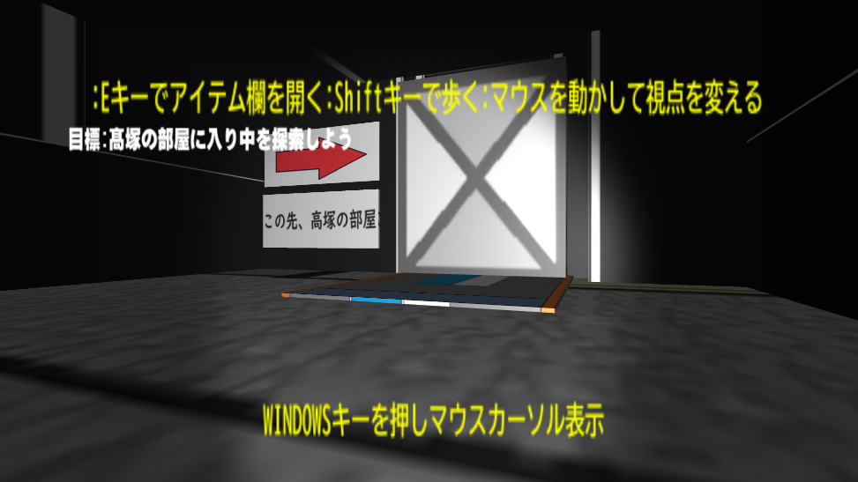
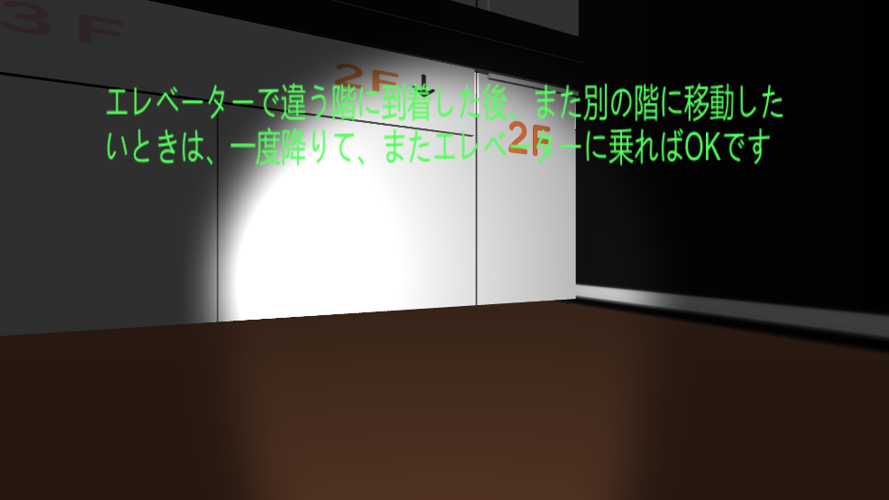
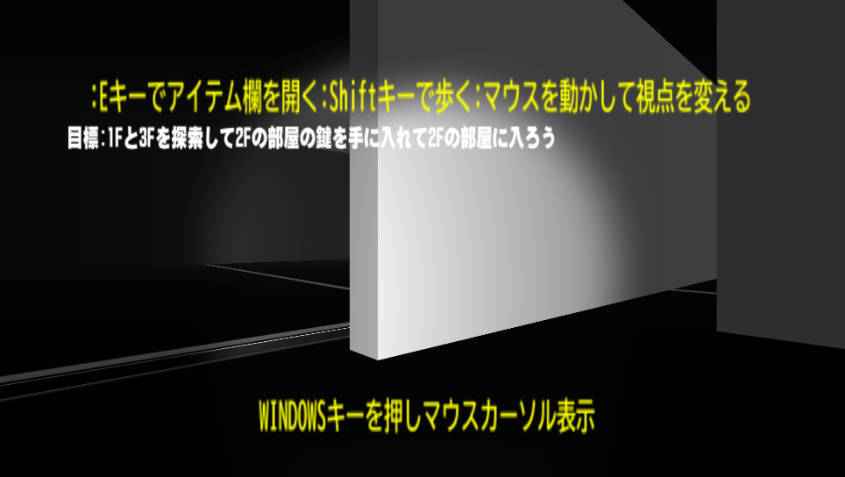
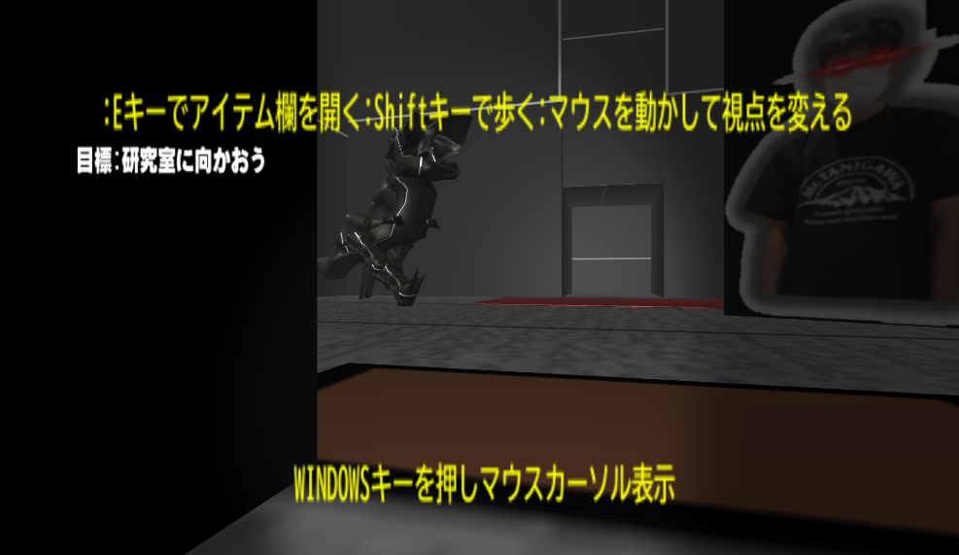
森
對馬の部屋
入口
森田の部屋
アスレチック
髙塚の部屋
エレベーター
迷路
研究室
様々なマップ
登場！！！！

Slide 29
壁に書かれた情報を参考にする謎解きが！！！

Slide 30
パスワードなども！！

Slide 31
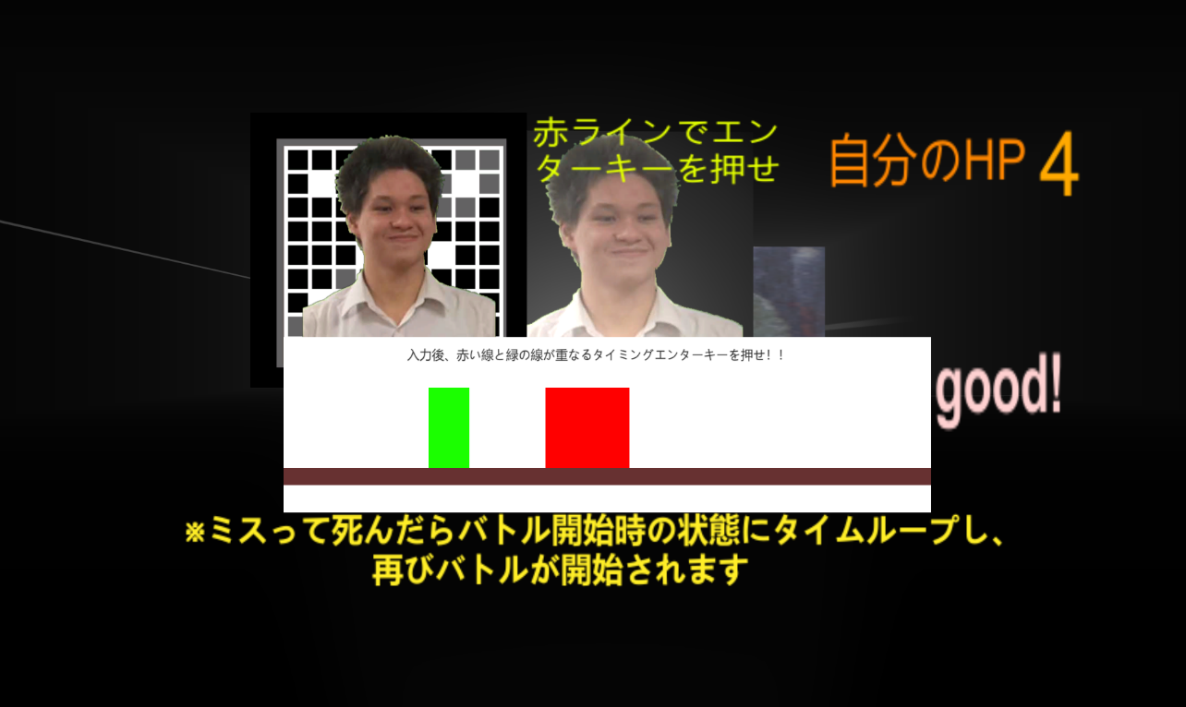
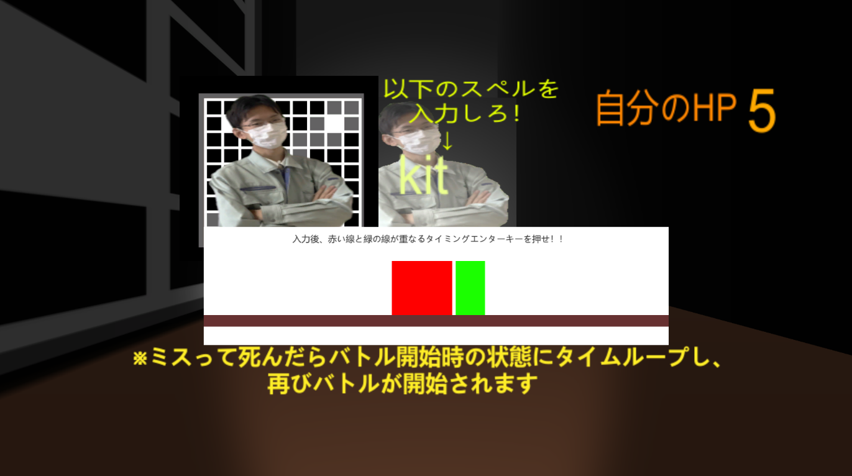
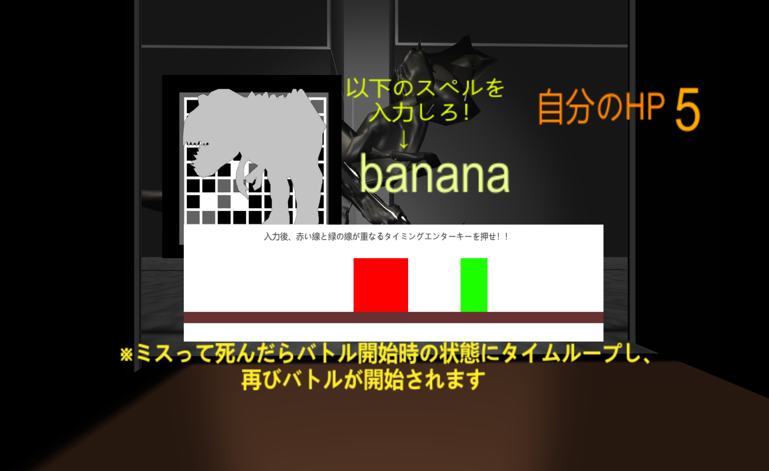
バトル要素 が！！！！！

Slide 32
しかもリズムタイピングゲーム
音楽ゲーム（音ゲー）
＋
タイピングゲームを
融合したゲームを作ってみた

Slide 33
音楽に合わせて、タイピング！
どのキーを押せばいいのかが、
予測できない面白さが！！！

Slide 34
ルール
バトル中、自作音楽が流れる
それに合わせて英単語が次々と映る

Slide 35
画面にあるスペルを入力すればいい

Slide 36
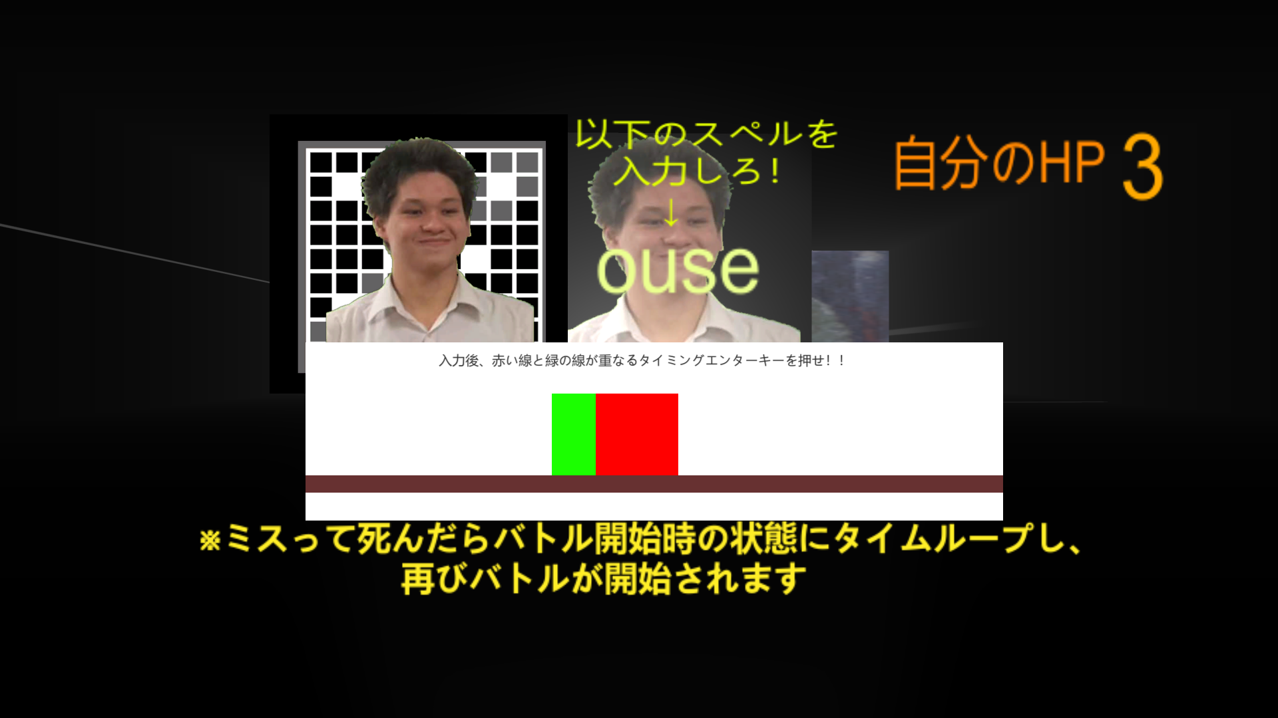
しかし、音楽に合わせてエンターキーをリズムよく押す必要が！
エンターキー
を押す快感をあえて
利用してる！
音楽に合わせて緑の↑
ブロックが！動く

Slide 37
押せなかったら、ＨＰが減る！↓

Slide 38

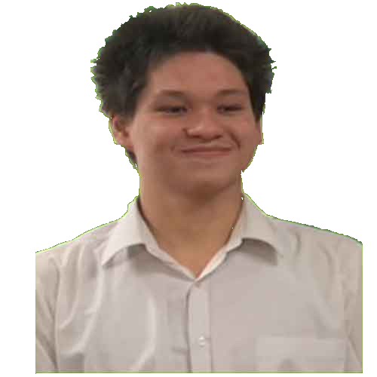

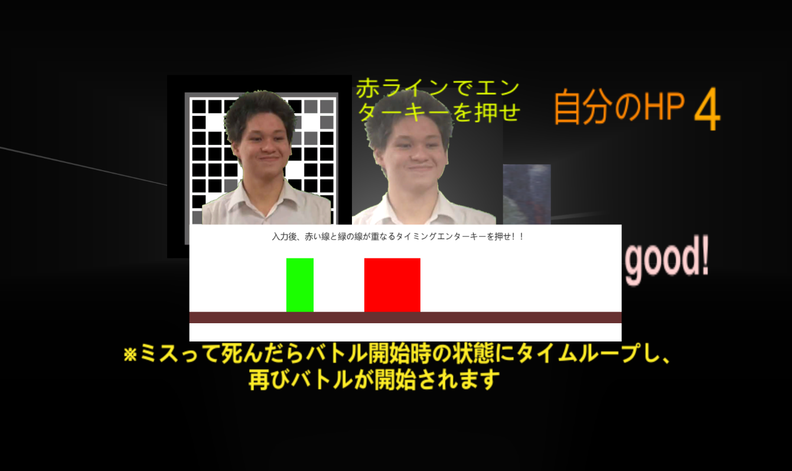


様々な！ボスが！！

Slide 39
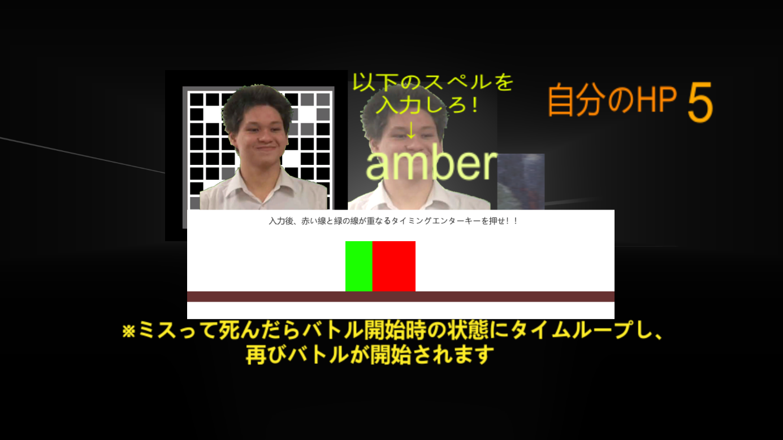


ボスごとに難易度が変化！
入力すべき、文字数が増えるだんだん増えてく
３文字 ５文字 ６文字

Slide 41
難易度が違う！

Slide 42
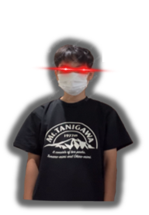
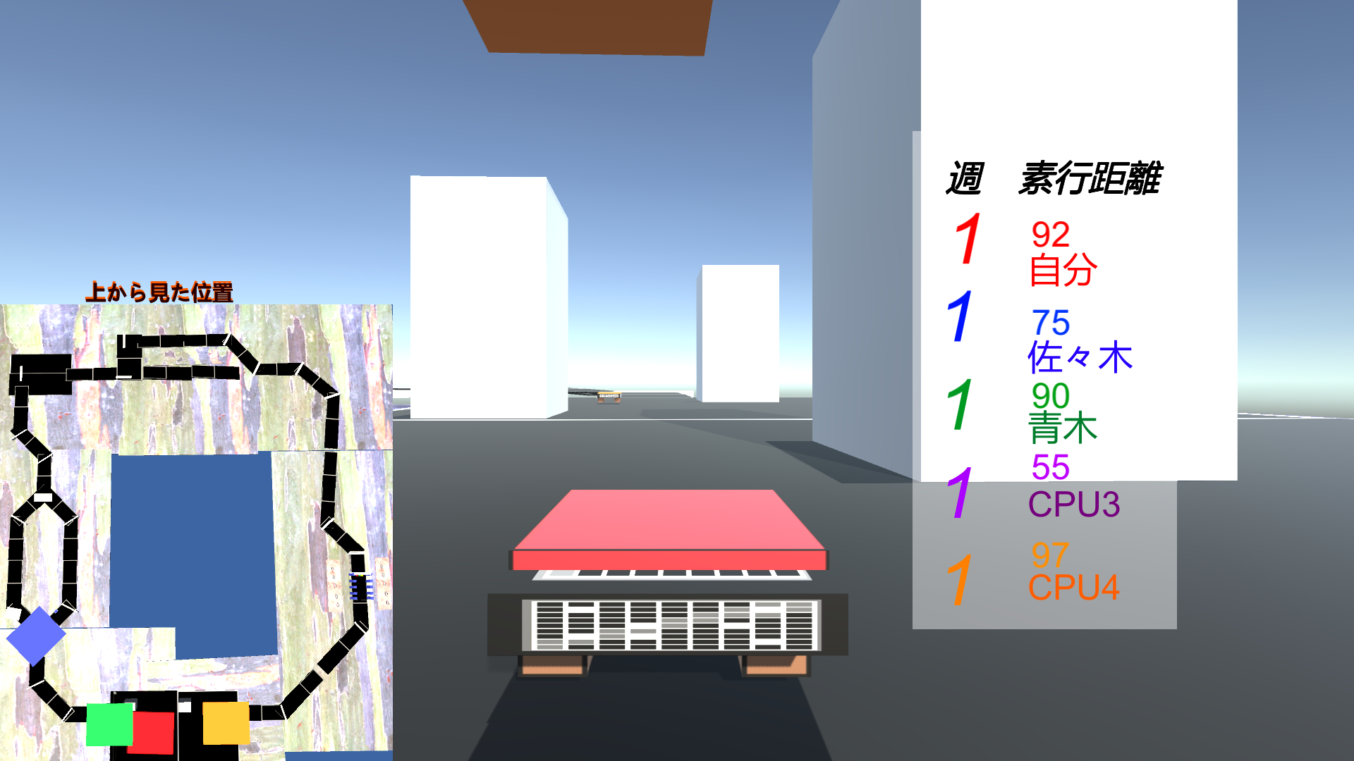
なんと！！
レースゲームが！

Slide 43
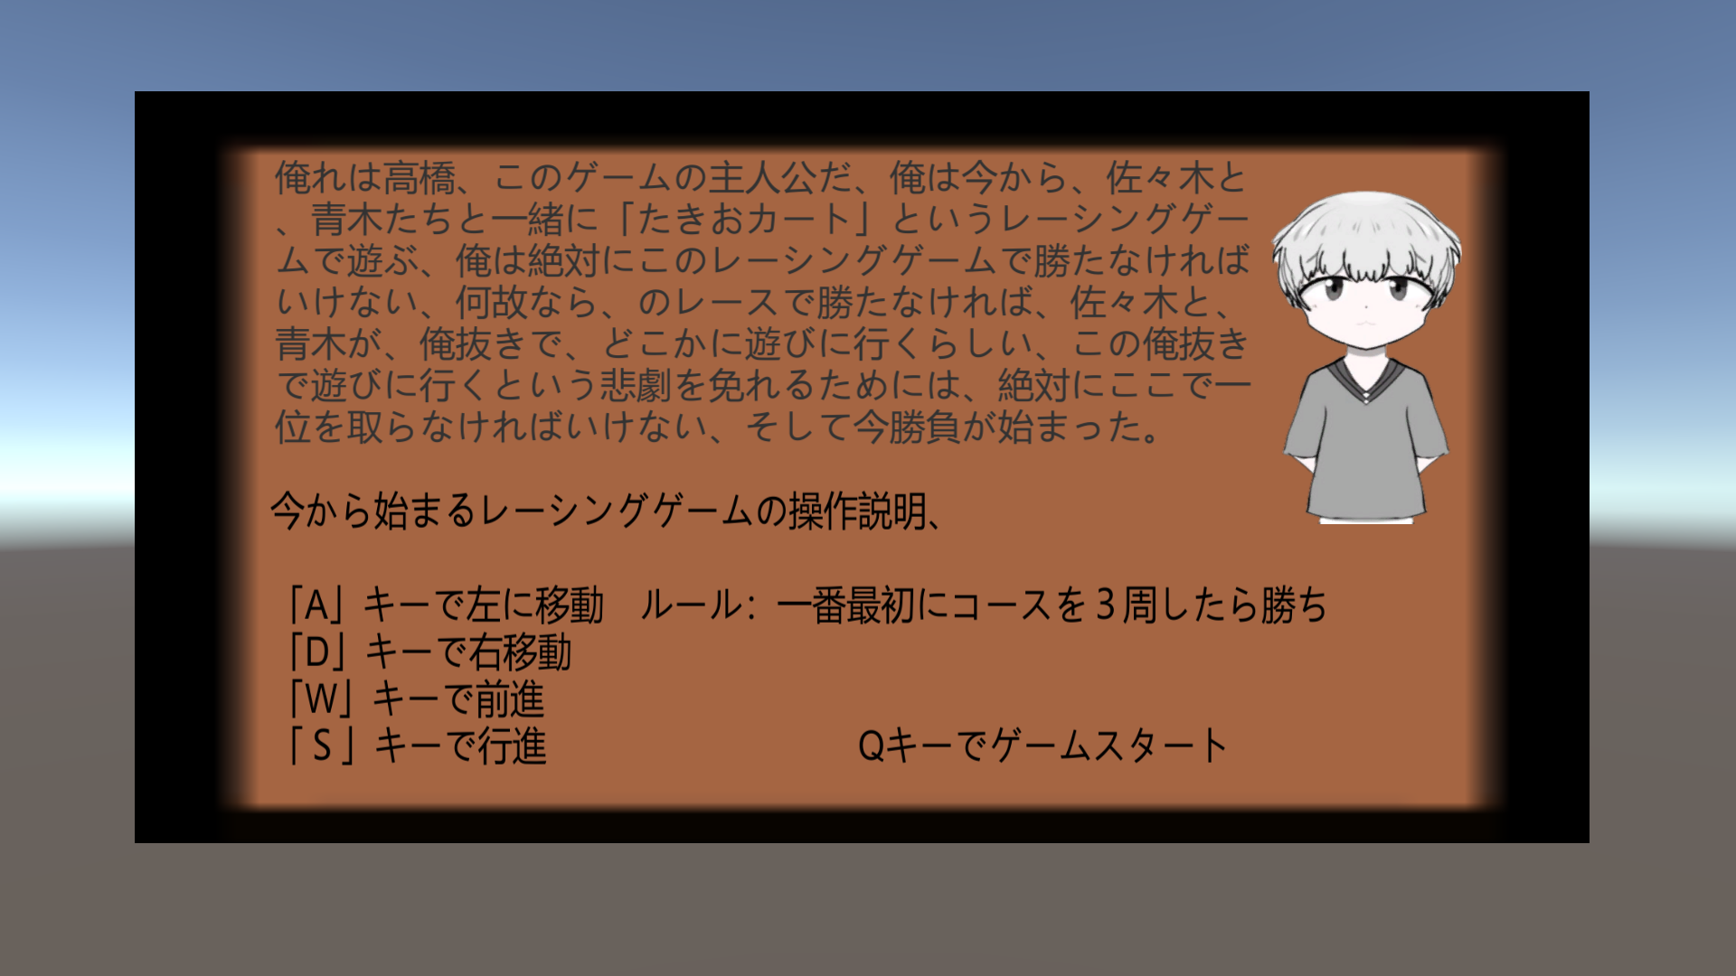
開始前に、操作説明が！

Slide 44
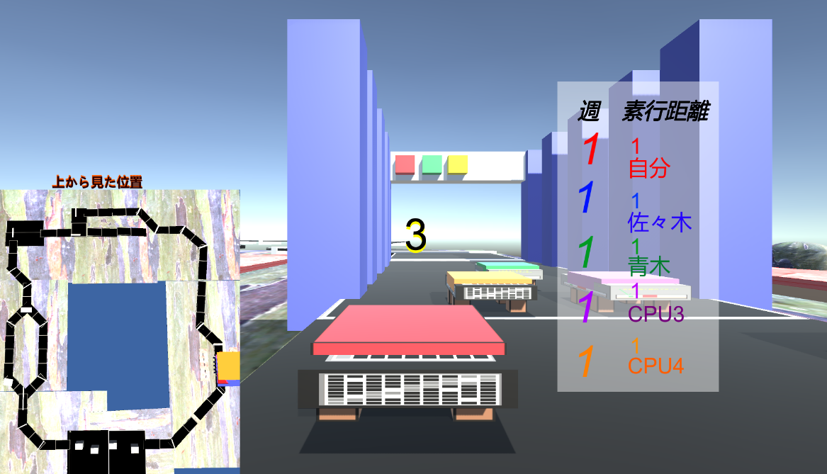

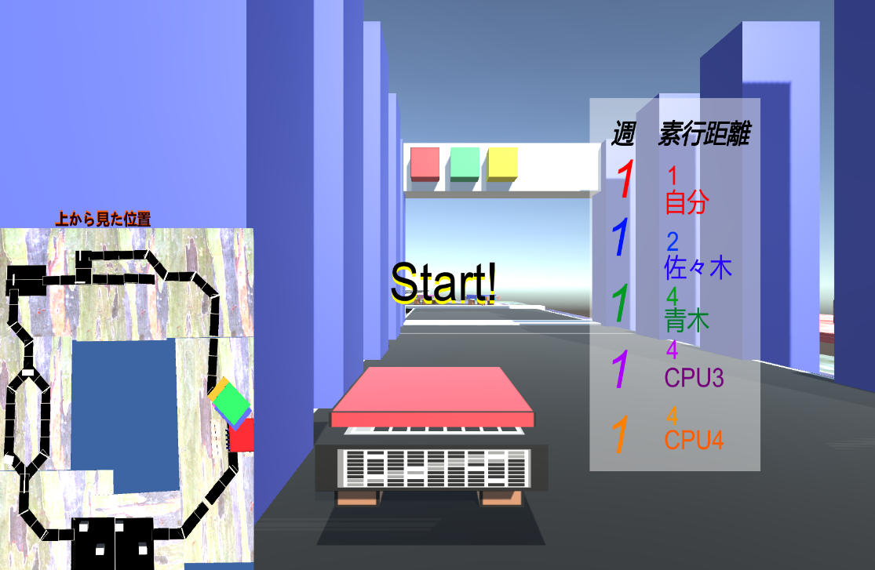

音とともにカウントダウン！！
３秒前
２秒前
開始
１秒前

Slide 45

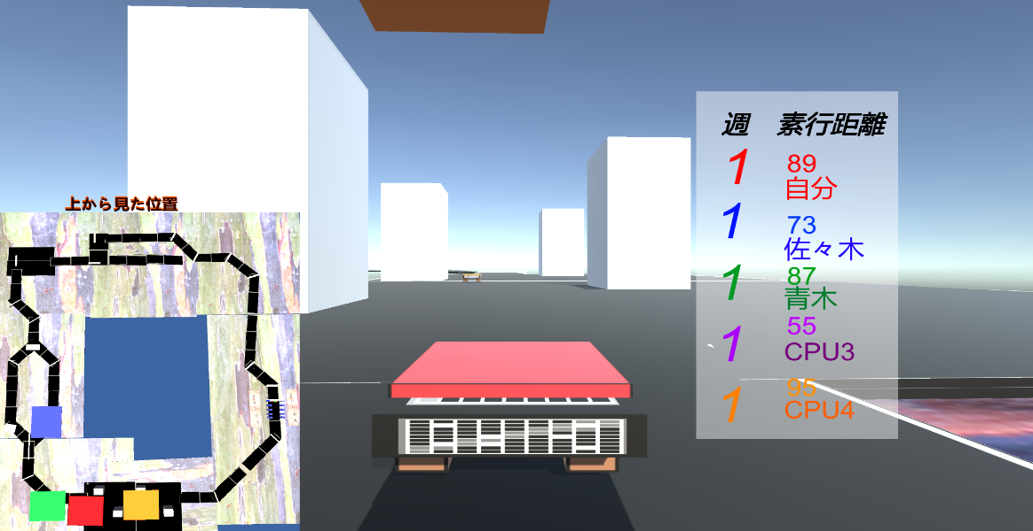
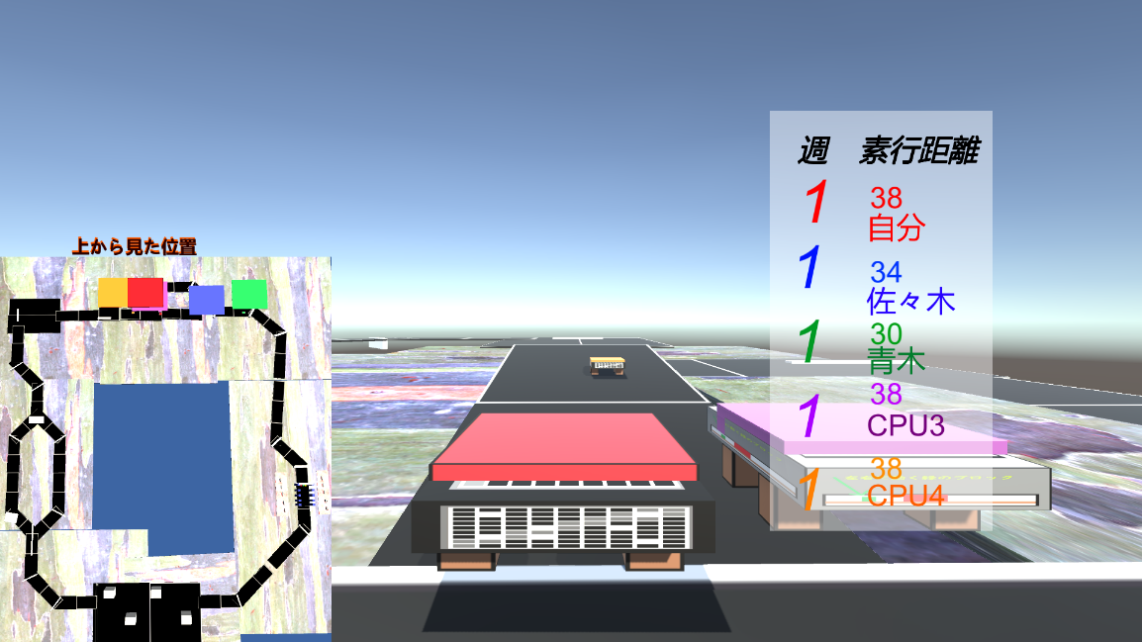
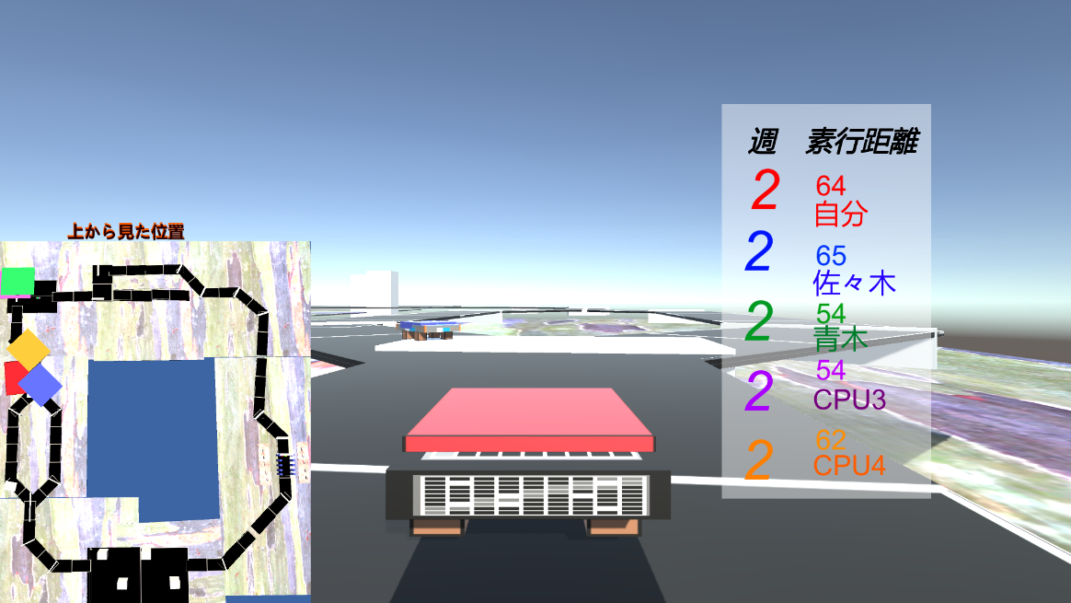

様々なギミックが！？
邪魔をする壁が！？↓
ジャンプ台も！？↓
分かれ道が！！↓
ゲートがある！↓

Slide 46

自分と、自分以外の車の走行距離が！

Slide 47
自分と、自分以外の車の週も！

Slide 48

コースアウトしたら、ちゃんと戻る！

Slide 49
CPUの車はランダムな動きを！！
車は５体
分かれ道で進む道はランダム！！
時々、ランダムで速度が変わる
動きが予測できない面白さが！

Slide 50

ほかの車の位置がわかる！！！

Slide 51

一位になれなかったら！？

Slide 52




音にもこだわりがある！！！
ぶつかったら、衝突音が！ 一周してゲートくぐるごとに音が！
自作ＢＧＭが！ 自作GAMEOVER効果音が！！

Slide 53



ＢＧＭ、３Ｄモデル、ゲームストーリー
ティラノモデル↓ キャラクターモデル↓

Slide 54


ほかにも様々なモデル作成
ロッカーモデル↓ 机モデル↓

Slide 55


マップ

Slide 56



マップの壁紙

Slide 57

ＢＧＭ
シンセサイザーの ソフト使用！！！

Slide 58

ゲームストーリー

Slide 59
対馬説明スライド！（仮配置スライド）

Slide 60

動作・操作説明プレイヤーの操作①
「Aキーで左に移動 Ｄキーで右に移動 Sキーで後ろに移動 W前に移動」

Slide 61

動作・操作説明アイテムのゲット＆使用②
・Eキーをクリックで
ゲットしたアイテムを見られる

Slide 62

動作・操作説明ロッカーに隠れる③
・スペースキーで隠れられる！

Slide 63

動作・操作説明ゲーム進行方法④
目標に従って探索すればＯＫ！

Slide 64

ゲームを進めるごとに キャラクターのセリフも表示されてストーリーが進む！！

Slide 65
考察・発展
主に
・もっといい作り方はあったのでは？
・もっとクオリティを上げれたのでは？
・ＡＩの機能をさらに上手に活用できなかったか？
などなど・・・

Slide 66
感想

Slide 67
ＥＮＤ

